Slide 1
Slide 9
PPh Pasal 24 dan 25
Nurrohman Harimulyono
Jurusan Akuntansi
STIE Al-Anwar Mojokerto

Slide 2
Sistematika
1.
PPh 24
2.
PPh 25

Slide 3
PPh Pasal 24
Landasan Hukum:
Pasal 24 UU PPh
KMK No. 164/ KMK.03/ 2002

Slide 4
Definisi
Pajak yang terutang atau dibayarkan di Luar Negeri (LN).
Atas penghasilan yang diterima atau diperoleh dari luar negeri yang boleh dikreditkan terhadap PPh yang terutang atas seluruh penghasilan WP Dalam Negeri (DN).
Pengkreditan dilakukan dalam tahun pajak digabungkannya penghasilan dari luar negeri dengan penghasilan di Indonesia, dengan tujuan menghindari pemajakan berganda.

Slide 5
Prosedur Permohonan
Permohonan disampaikan kepada Dirjen Pajak ketika penyerahan SPT PPh dengan melampirkan:
Laporan keuangan dari penghasilan luar negeri.
Fotokopi Surat Pemberitahuan Pajak (Tax Return) yang disampaikan di luar negeri.
Dokumen pembayaran pajak di luar negeri.

Slide 6
Ketentuan Pengkreditan
Pajak yang boleh dikreditkan hanya pajak yang langsung dikenakan atas penghasilan yang diterima atau diperoleh WP.
Ilustrasi 3B.13 (1)
PT. Samudera Pasai memiliki saham Moscow Inc. yang berkedudukan di Russia. Selama tahun 2011, Moscow Inc. memperoleh laba sebelum pajak sebesar $ 300.000,00, di mana separuhnya diakumulasikan sebagai laba ditahan. Tarif pajak yang berlaku di Russia adalah 15% untuk PPh badan (corporate income tax) dan 10% untuk pajak dividen. Berapakah nilai kredit pajak yang berhak diperoleh PT. Samudera Pasai?

Slide 7
Ilustrasi 3B.13 (2)
Jawaban :
Laba sebelum pajak Moscow Inc $ 300.000,00
PPh badan (corporate income tax) $ 45.000,00
Laba setelah pajak $ 255.000,00
Dividen dibagikan $ 127.500,00
Pajak atas dividen $ 12.750,00
Dividen yang dikirim ke Indonesia $ 114.750,00
PPh yang boleh dikreditkan atas seluruh PPh terutang PT. Samudera Pasai adalah pajak yang langsung dikenakan atas penghasilan yang diterima atau diperoleh di luar negeri, yakni sebesar $ 12.750. Adapun PPh badan atas Moscow Inc. tidak dapat dikreditkan karena tidak dikenakan langsung atas penghasilan yang diterima atau diperoleh PT. Samudera Pasai di luar negeri.

Slide 8
Negara Sumber Penghasilan
Penghasilan dari saham/ sekuritas atau keuntungan pengalihan saham/ sekuritas lain.
Negara tempat badan yang menerbitkan saham/ sekuritas.
Bunga, royalti, dan sewa sehubungan dengan penggunaan harta bergerak.
Negara tempat pihak yang membayar atau dibebani bunga, royalti, sewa.
Penghasilan sewa sehubungan dengan penggunaan harta tidak bergerak.
Negara tempat harta tersebut terletak.
Penghasilan berupa imbalan terkait jasa, pekerjaan, dan kegiatan.
Negara tempat pihak yang membayar/ dibebani imbalan.

Slide 9
Negara Sumber Penghasilan
Penghasilan BUT.
Negara tempat BUT menjalankan usaha/ kegiatan.
Penghasilan dari pengalihan hak penambangan atau tanda pemberian modal kepada perusahaan penambangan.
Negara lokasi penambangan.
Keuntungan karena pengalihan harta tetap.
Negara tempat harta tetap.
Keuntungan karena pengalihan harta yang menjadi bagian dari suatu BUT.
Negara tempat BUT.

Slide 10
Penentuan Nilai Dikreditkan
Penentuan nilai batas maksimum kredit pajak dapat dilakukan tanpa harus melakukan penghitungan menyeluruh berdasarkan decision rule sebagai berikut:
Jika tarif acuan pengenaan pajak di luar negeri > dalam negeri, maka besaran Nilai Pajak Dikreditkan =
Jika tarif acuan pengenaan pajak di luar negeri < dalam negeri; atau jika tengah mengalami rugi fiskal dalam negeri maka besaran
Nilai Pajak Dikreditkan = Beban Pajak yang Telah Dipotong di Luar Negeri
Catatan :
PKP dapat bernilai sama dengan penghasilan netto bagi WP badan, namun tidak bagi OP.
Nilai pajak dikreditkan tidak dapat melebihi beban pajak sesuai pasal 17.

Slide 11
Ketentuan Khusus
Berkaitan dengan penentuan nilai yang dikreditkan sebagaimana telah dipergitungkan sebelumnya, maka terdapat beberapa ketentuan khusus perlu diperhatikan, sebagai berikut.
Unsur penghasilan yang dikenai pajak bersifat final tidak diperhitungkan sebagai penambah penghasilan dalam negeri.
Kerugian di luar negeri tidak diperhitungkan sebagai pengurang penghasilan total.
Jika terjadi pengurangan atau pengembalian pajak atas penghasilan yang dibayar di luar negeri sehingga besarnya pajak yang dikreditkan di Indonesia menjadi lebih kecil dari perhitungan semula, maka selisihnya ditambahkan pada PPh yang terutang sesuai ketentuan.
Jika beban pajak yang dibayarkan di luar negeri melebihi nilai yang boleh dikreditkan, maka atas selisih antara kedua nilai tidak dapat dikompensasikan di tahun fiskal mendatang.

Slide 12
Pemajakan Berganda
Alur Pemajakan Tanpa Kredit
Penghindaran Pemajakan Berganda
Penghasilan LN
Pemajakan Reguler LN
Pemajakan Reguler DN
Take Home Earnings
Penghasilan LN
Pemajakan LN
Pengkreditan Pajak LN
Pajak Kurang (Lebih) Bayar
Take Home Earnings

Slide 13
Sampel Tarif P3B (%)
No. | Negara | Bunga | Royalti | Dividen Atas Portofolio | Dividen Atas Kepemilikan Substansial | Pendapatan Cabang Perusahaan
1 | Singapura | 10 | 15 | 15 | 10 | 15
2 | Malaysia | 15 | 15 | 15 | 15 | 12,5
3 | China | 10 | 10 | 10 | 10 | 10
4 | Jepang | 10 | 10 | 15 | 10 | 10
5 | Korea Selatan | 10 | 15 | 15 | 10 | 10
6 | Amerika Serikat | 10 | 10 | 15 | 10 | 10
7 | Inggris | 10 | 10/ 15 | 15 | 10 | 10
8 | Swiss | 10 | 12,5 | 15 | 10 | 10
9 | Russia | 15 | 15 | 15 | 15 | 12,5
10 | Australia | 10 | 10/ 15 | 15 | 15 | 15

Slide 14
Objek Penggabungan Penghasilan
Penghasilan dari usaha.
Penghasilan – penghasilan lainnya.
Penghasilan berupa dividen sebagaimana dimaksud dalam pasal 18 ayat (2) UU PPh, ditetapkan sesuai KMK
Penggabungan dilakukan dalam tahun pajak diperolehnya penghasilan tersebut .

Slide 15
Ilustrasi 3B.14 (1): Penggabungan Transaksi
PT. Perlak menerima dan memperoleh beberapa penghasilan netto dari sumber LN dalam tahun pajak 2011, sebagai berikut:
Penghasilan dari hasil usaha di Bosnia dalam tahun pajak 2011 sebesar Rp 500.000.000,00.
Dividen atas pemilikan saham pada Rome Co. di Italia sebesar Rp 75.000.000,00 yang berasal dari keuntungan tahun 2009 yang ditetapkan dalam rapat pemegang saham tahun 2010 dan baru dibayarkan tahun 2011.
Dividen atas penyertaan saham sebesar 50% pada Zurich Corp. di Swiss yang sebesar Rp 175.000.000,00 yang berasal dari keuntungan tahun 2009, namun berdasarkan KMK baru diperoleh tahun 2011.
Bunga kuartal I tahun 2011 sebesar Rp 35.000.000,00 dari Vienna GmBH. di Austria yang baru akan diterima bulan Januari 2012.
Penghasilan mana sajakah yang dapat digabungkan di tahun fiskal 2011?

Slide 16

Ilustrasi 3B.14 (2)
Jawaban :
Penghasilan dari sumber LN yang digabungkan di tahun fiskal 2011 meliputi:
Penghasilan dari hasil usaha di Bosnia.
Dividen atas pemilikan saham di Italia.
Dividen atas penyertaan saham di Swiss.
Adapun penghasilan bunga Austria akan digabungkan di tahun fiskal 2012.

Slide 17
Ilustrasi 3B.15 (1): Penghasilan WP Badan
PT. Aceh Darussalam memperoleh penghasilan netto selama tahun 2011 dari dalam dan luar negeri sebagai berikut:
Penghasilan DN Rp 3.000.000.000,00
Penghasilan LN Rp 1.500.000.000,00
Jika diketahui bahwa tarif pajak di luar negeri adalah sebesar 20%, maka berapakah nilai batas maksimum kredit pajak dan nilai yang dikreditkan?

Slide 18
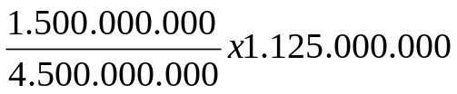
Ilustrasi 3B.15 (2)
Jawaban :
Penghasilan LN Rp 1.500.000.000,00
Penghasilan DN Rp 3.000.000.000,00
Total penghasilan netto Rp 4.500.000.000,00
Beban PPh badan = 25% x 4.500.000.000
= Rp 1.125.000.000,00
Batas maksimum kredit pajak =
= Rp 375.000.000,00
Beban pajak dibayarkan di LN = 20% x 1.500.000.000
= Rp 300.000.000,00
Nilai pajak dikreditkan = Rp 300.000.000,00

Slide 19
Ilustrasi 3B.16 (1): Penghasilan WP OP
Informasi terkait penghasilan yang terdapat pada ilustrasi sebelumnya dipergunakan kembali, kecuali atas perubahan bahwa subjek pajak yang kini dilibatkan adalah Tuan Iskandar Muda, menikah dan mempunyai seorang anak berusia setara SD. Atas kedudukan Tuan Iskandar Muda sebagai WP orang pribadi, berapakah nilai batas maksimum kredit pajak dan nilai yang dikreditkan?

Slide 20
Ilustrasi 3B.16 (2)
Jawaban :
Total penghasilan netto Rp 4.500.000.000,00
PTKP (K/ 1) Rp 28.350.000,00
PKP Rp 4.471.650.000,00
Beban PPh OP = 5% x Rp 50.000.000,00 Rp 2.500.000,00
10% x Rp 200.000.000,00 Rp 20.000.000,00
25% x Rp 250.000.0000,00 Rp 62.500.000,00
30% x Rp 3.971.650.000,00 Rp 1.191.495.000,00
Rp 1.276.495.000,00

Slide 21
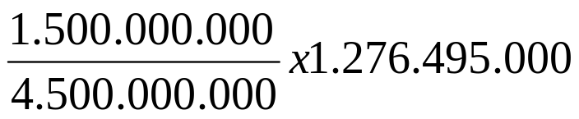
Ilustrasi 3B.16 (3)
Jawaban :
Batas maksimum kredit pajak =
= Rp 425.498.333,33
Beban pajak dibayarkan di LN = 20% x 1.500.000.000
= Rp 300.000.000,00
Nilai pajak dikreditkan = Rp 300.000.000,00

Slide 22
Ilustrasi 3B.17 (1): Rugi Fiskal DN
Selama tahun, 2011 PT. Malaka memperoleh penghasilan netto dari luar negeri sebesar Rp 2.400.000.000,00, akan tetapi mengalami rugi fiskal dalam negeri sebesar Rp 1.500.000.000,00. Jika diketahui bahwa tarif pajak di luar negeri adalah sebesar 30%, maka berapakah nilai batas maksimum kredit pajak dan nilai yang dikreditkan?

Slide 23
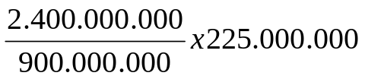
Ilustrasi 3B.17 (2)
420
Jawaban :
Penghasilan LN Rp 2.400.000.000,00
Rugi fiskal DN (Rp 1.500.000.000,00)
Total penghasilan netto Rp 900.000.000,00
Beban PPh badan = 25% x 900.000.000
= Rp 225.000.000,00
Batas maksimum kredit pajak =
= Rp 600.000.000,00
Beban pajak dibayarkan di LN = 30% x 2.400.000.000
= Rp 420.000.000,00
Nilai pajak dikreditkan = Rp 420.000.000,00

Slide 24
Ilustrasi 3B.18 (1): Penghasilan Beberapa Negara
Selama tahun, 2011 PT. Inderapura memperoleh penghasilan netto dari dalam negeri sebesar Rp 700.000.000,00, dari negara Australia sebesar Rp 2.750.000.000,00 (bertarif pajak 30%), dan dari negara Ukraina sebesar Rp 250.000.000,00 (bertarif pajak 20%). Berapakah nilai batas maksimum kredit pajak dan nilai yang dikreditkan?

Slide 25


Ilustrasi 3B.18 (2)
Jawaban :
Penghasilan DN Rp 700.000.000,00
Penghasilan Australia Rp 2.750.000.000,00
Penghasilan Ukraina Rp 250.000.000,00
Total penghasilan netto Rp 3.700.000.000,00
Beban PPh badan = 25% x 3.700.000.000
= Rp 925.000.000,00
Batas maksimum kredit pajak Australia = = Rp 687.500.000,00
Batas maksimum kredit pajak Ukraina = = Rp 62.500.000,00
Beban pajak dibayarkan di Australia = 30% x 2.750.000.000 = Rp 825.000.000,00
Beban pajak dibayarkan di Ukraina = 20% x 250.000.000 = Rp 50.000.000,00
Nilai pajak dikreditkan = 687.500.000,00 + 50.000.000
= Rp 737.500.000,00

Slide 26
Ilustrasi 3B.19 (1): Rugi Fiskal LN
Selama tahun, 2011 PT. Demak Bintara memperoleh penghasilan netto dari dalam negeri sebesar Rp 1.300.000.000,00, dari negara Meksiko sebesar Rp 1.650.000.000,00 (bertarif pajak 20%), dan dari negara Luxembourg sebesar Rp 2.250.000.000,00 (bertarif pajak 25%). Diketahui pula bahwa PT. Demak Bintara mengalami rufi fiskal senilai Rp 375.000.000,00 atas operasi yang dilakukannya di Mongolia. Berapakah nilai batas maksimum kredit pajak dan nilai yang dikreditkan?

Slide 27


Ilustrasi 3B.19 (2)
Jawaban :
Penghasilan DN Rp 1.300.000.000,00
Penghasilan Meksiko Rp 1.650.000.000,00
Penghasilan Luxembourg Rp 2.250.000.000,00
Penghasilan Mongolia -
Total penghasilan netto Rp 5.200.000.000,00
Beban PPh badan = 25% x 5.200.000.000
= Rp 1.700.000.000,00
Batas maksimum kredit pajak Meksiko = = Rp 412.500.000,00
Batas maksimum kredit pajak Luxembourg = = Rp 562.500.000,00
Beban pajak dibayarkan di Meksiko = 20% x 1.650.000.000 = Rp 330.000.000,00
Beban pajak dibayarkan di Luxemburg = 25% x 2.250.000.000 = Rp 562.500.000,00
Nilai pajak dikreditkan = 330.000.000 + 562.500.000 = Rp 892.500.000,00

Slide 28
Ilustrasi 3B.20 (1): Penghasilan Berunsur PPh Final
PT. Kasepuhan memperoleh penghasilan netto selama tahun 2011 dari dalam dan luar negeri sebagai berikut:
Penghasilan DN Rp 8.750.000.000,00
Penghasilan LN Rp 2.850.000.000,00
Diketahui bahwa tarif pajak di luar negeri adalah sebesar 15%. Di samping itu, diketahui pula bahwa atas penghasilan DN tersebut, termasuk pula penghasilan atas bunga pinjaman sebesar Rp 550.000.000,00, pendapatan atas sewa bangunan senilai Rp 2.350.000.000,00, dan hadiah undian senilai Rp 250.000.000,00. Maka berapakah nilai batas maksimum kredit pajak dan nilai yang dikreditkan?

Slide 29
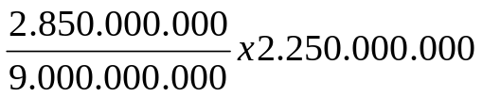
Ilustrasi 3B.20 (2)
Jawaban :
Penghasilan LN Rp 2.850.000.000,00
Penghasilan DN Rp 8.750.000.000,00
Penghasilan dikenai PPh Final (Rp 2.600.000.000,00)
Total penghasilan netto Rp 9.000.000.000,00
Beban PPh badan = 25% x 9.000.000.000
= Rp 2.250.000.000,00
Batas maksimum kredit pajak =
= Rp 712.500.000,00
Beban pajak dibayarkan di LN = 15% x 2.850.000.000
= Rp 427.500.000,00
Nilai pajak dikreditkan = Rp 427.500.000,00

Slide 30
Ilustrasi 3B.21 : Pengurangan Pajak LN
Di tahun 2011, PT. Kanoman mendapatkan pengurangan pajak atas penghasilan LN tahun pajak 2010 sebesar Rp 75.000.000,00 yang semula telah masuk dalam jumlah pajak yang dikreditkan terhadap pajak yang terutang di tahun 2010. Apakah implikasi atas adanya pengurangan pajak tersebut?
Jawaban:
Pengurangan beban pajak luar negeri akan mengurangi nilai kredit PPh 24 yang seharusnya diperoleh PT. Kanoman. Sebagai dampak, nilai pajak penghasilan yang telah dibayarkan di tahun 2010 menjadi kurang bayar senilai Rp 75.000.000,00. Maka nilai ini akan dibebankan sebagai penambah besaran pajak dalam negeri di tahun 2011.

Slide 31

Ilustrasi 3B. 22 (1)
PT. Majapahit melakukan penanaman modal kepada beberapa perusahaan asing di berbagai negara sebagai bagian dari strategi pemanfaatan idle cash yang dimilikinya. Selama tahun 2012, kesemua perusahaan asing tersebut membagikan dividen dengan besaran bervariasi antara 10% - 55% dari laba bersih tahun berjalan.
Catatan : Penghitungan pajak yang telah dipotong di ilustrasi ini tidak menggunakan
tarif sebagaimana diatur di P3B dengan ketiga negara.
No. | Investee | Dividen | Pajak yang Telah Dipotong | Kurs BI | Kurs Menkeu | Kurs Tengah Pasar
1 | Berlin GmBH. (Jerman) | € 4,000 | € 1,250 | 12.000 | 12.250 | 12.500
2 | Tokyo Co. (Jepang) | ¥ 350,000 | ¥ 35,000 | 110 | 100 | 90
3 | London Ltd. (Inggris) | £ 6,000 | £ 1,500 | 13.500 | 13.250 | 13.000

Slide 32
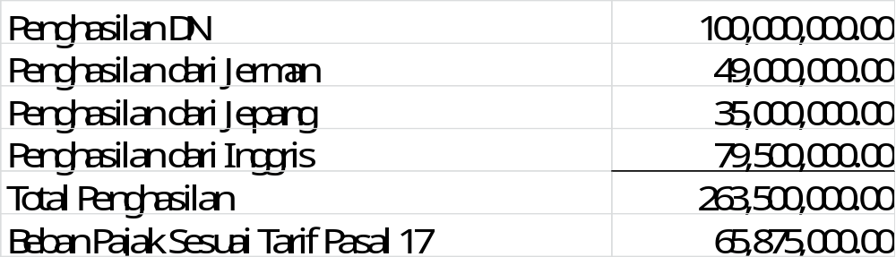
Ilustrasi 3B. 22 (2)
Jika diketahui bahwa PT. Majapahit memiliki penghasilan dalam negeri sebesar Rp 100.000.000,00, berapakah batas maksimum kredit PPh 24 masing – masing sumber?
Jawaban :
No. | Investee | Pajak yang Telah Dipotong | Proporsi Penghasilan | Proporsi Pajak Sesuai Pasal 17 | Batas Maksimum Kredit Pajak
1 | Berlin GmBH. (Jerman) | 15.312.500 | 18,60% | 12.252.750 | 12.252.750
2 | Tokyo Co. (Jepang) | 3.500.000 | 13.28% | 8.748.200 | 3.500.000
3 | London Ltd. (Inggris) | 19.875.000 | 30,17% | 19.875.000 | 19.875.000
Total Batas Maksimum Kredit Pajak |  |  |  |  | 35.627.750

Slide 33
PPh Pasal 25
Landasan Hukum:
Pasal 25 UU PPh
PMK No. 208/ PMK.03/ 2009
Keputusan Dirjen Pajak No. KEP.537/ PJ./ 2000

Slide 34
Definisi
Angsuran PPh yang harus dibayar sendiri oleh WP untuk setiap bulan pada tahun berjalan.
Angsuran PPh 25 dapat dijadikan kredit pajak terhadap pajak terutang atas seluruh penghasilan WP di akhir tahun pajak yang diaporkan dalam SPT Tahunan PPh.
Merupakan salah satu penentu nilai pajak kurang (lebih) bayar.

Slide 35
Cara Penghitungan
Pajak terutang sesuai SPT.
Kredit pajak dalam negeri.
Kredit pajak luar negeri (PPh 24).
Angsuran PPh 25 per bulan.
Angsuran PPh 25 per tahun.
Kredit PPh 21, 22, 23 (Bagi OP)
Kredit PPh 22, 23 (Bagi Badan)
Dikurangi
Dikurangi
Sama Dengan
Dibagi 12

Slide 36
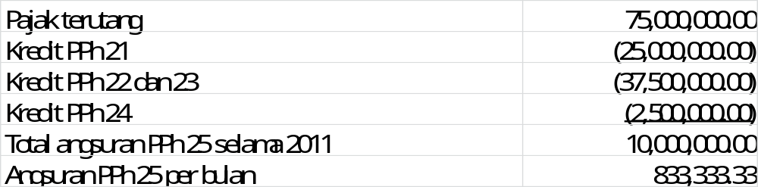
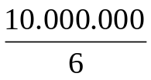
Ilustrasi 3B.23
SPT PPh tahun 2011 milik Yudhistira menunjukkan bahwa pajak penghasilan yang terutang sebesar Rp 75.000.000,00. Pajak penghasilan Yudhistira telah dipotong oleh pemberi kerja (PPh 21) sebesar Rp 25.000.000,00, dipungut oleh pihak lain (PPh 22 dan 23) sebesar Rp 37.500.000,00, dan pajak LN yang dapat dia kreditkan sebesar Rp 2.500.000,00.
Berapakah besar angsuran PPh 25 yang harus dibayarkan Yudhistira tiap bulan?
Bagaimana jika nilai pajak di atas hanya berkaitan dengan penghasilan 6 bulan?
Jawaban :
Angsuran PPh 25 per bulan =
= Rp 1.666.666,67

Slide 37

Ilustrasi 3B.24 (1)
CV. Singasari mencatatkan peredaran bruto sebesar Rp 67.500.000.000 selama tahun 2012, meningkat sebesar 12,5% dibanding tahun 2011. Perusahaan merupakan pelaku bisnis yang diizinkan menggunakan norma penghitungan penghasilan netto senilai 30% dalam penghitungan pajaknya. Di bawah ini merupakan beberapa keterangan tambahan yang diperoleh selama 2012.
Asumsi tidak ada kredit pajak di 2011, berapakah besar pajak kurang (lebih) bayar di 2012?
Berapakah besar angsuran PPh 25 per bulan untuk tahun 2013?

Slide 38
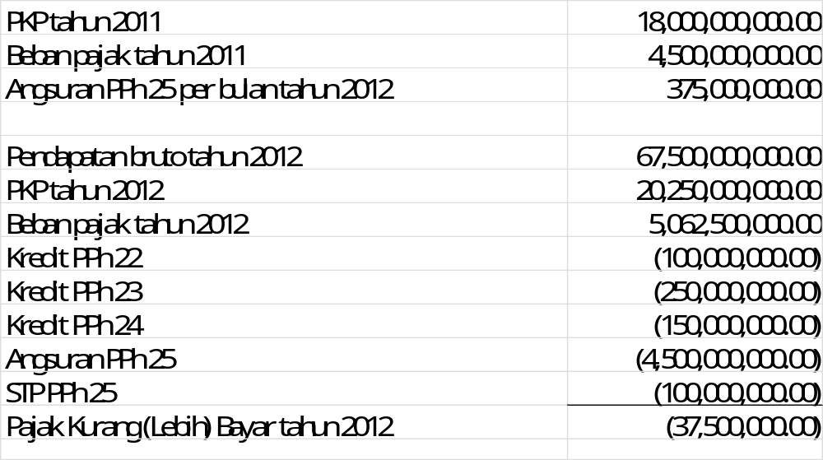
Ilustrasi 3B.24 (2)
Jawaban :
Penghitungan pajak kurang (lebih) bayar.

Slide 39
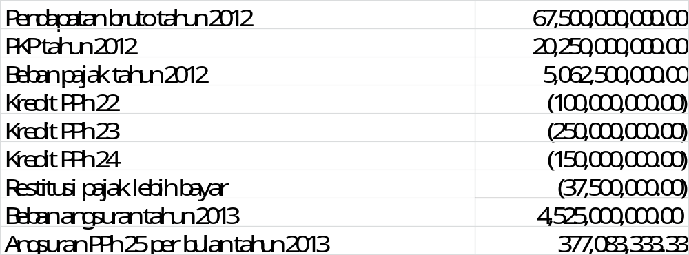
Ilustrasi 3B.24 (3)
Jawaban :
Penghitungan angsuran PPh 25 tahun 2013.

Slide 40
Angsuran PPh 25 Menurut Bulan
(Pelaporan SPT Tepat Waktu)
Januari – Bulan Pelaporan SPT
Bulan Pelaporan SPT – Desember Tahun Berjalan
Sesuai Angsuran Berdasar SPT Tahun Berjalan
Sesuai Angsuran Desember Tahun Pajak Lalu

Slide 41

Saat Penyetoran dan Pelaporan
Saat penyetoran dan pembayaran.
Paling lambat tanggal 15 bulan takwim berikutnya.
Paling lambat 20 hari setelah masa (bulan) pajak berakhir, dalam bentuk SSP lembar ketiga.
Saat pelaporan SPT Masa.

Slide 42
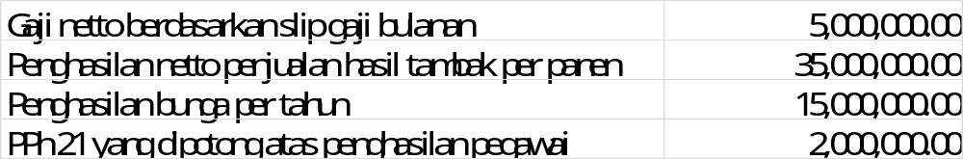
Ilustrasi 3B.25 (1)
Anusapati merupakan seorang pegawai tetap Pemerintah Kota Kediri yang memiliki beberapa penghasilan sampingan. Dia merupakan seorang tokoh masyarakat yang dipercaya menjadi perantara penjualan hasil tambak warga kepada eksportir yang dipanen empat bulan sekali. Bersama istri dan kedua anak angkatnya, dia menyediakan dana berbunga rendah bagi pengembangan usaha warga yang memang awam terhadap dunia perbankan, apalagi perpajakan. Beberapa keterangan terkait penghasilan dan kewajiban pajak Anusapati adalah sebagai berikut.
Berapakah besar angsuran PPh 25 per bulan untuk tahun mendatang?

Slide 43
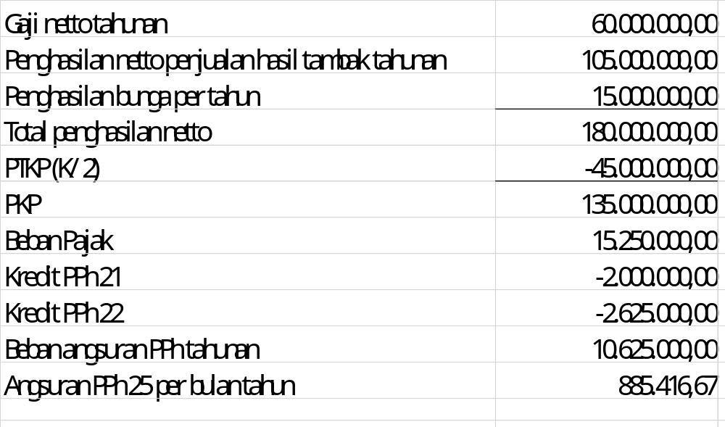
Ilustrasi 3B.25 (2)
Jawaban :
Penghitungan angsuran PPh 25 per bulan.

Slide 44
Penghitungan dalam Hal Tertentu
WP terlambat melaporkan SPT PPh tahun lalu.
Penghasilan WP tidak teratur.
WP berhak atas kompensasi kerugian.
Penerbitan SKP.
Pajak tahun lalu lebih bayar berdasar SPT.

Slide 45
Penghitungan dalam Hal Tertentu
WP membetulkan sendiri SPT PPh.
WP diberi perpanjangan waktu pelaporan SPT PPh.
Perubahan keadaan usaha atau kegiatan WP.

Slide 46
Angsuran PPh 25 Menurut Bulan
(Diterbitkan Surat Ketetapan Pajak/ SKP)
Januari – Bulan Pelaporan SPT
Bulan Pelaporan SPT – Penerbitan SKP
Sesuai Angsuran Berdasar SPT Tahun Berjalan
Sesuai Angsuran Desember Tahun Pajak Lalu
Penerbitan SKP – Desember Tahun Berjalan
Sesuai Angsuran Berdasar SKP
Latar Belakang Penerbitan SKP
Ketika pemeriksaan menemukan ketidaktepatan penghitungan dalam SPT.

Slide 47
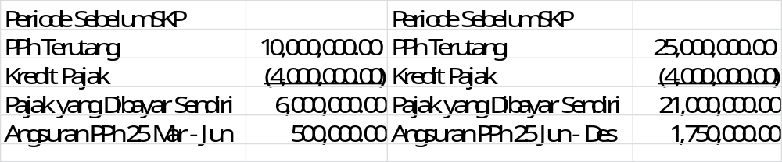
Ilustrasi 3B.26
SPT PPh tahun pajak 2011 yang dilaporkan oleh Antasena pada Maret 2012 menunjukkan bahwa:
PKP Rp 100.000.000,00
PPh Terutang Rp 10.000.000,00
Kredit Pajak Rp 4.000.000,00
Kemudian, pada bulan Juni 2012, data SKP tahun pajak 2011 menunjukkan bahwa:
PKP Rp 200.000.000,00
PPh Terutang Rp 25.000.000,00
Kredit Pajak Rp 4.000.000,00
Berapakah angsuran PPh 25 per bulan yang harus dibayarkan Antasena setelah pelaporan SPT tahun 2011?
Jawaban :

Slide 48
Angsuran PPh 25 Menurut Bulan
(Pajak Tahun Lalu Lebih Bayar Menurut SPT)
Latar Belakang
Sesuai Angsuran Berdasar Surat Keputusan Dirjen Pajak
Penerbitan Surat Keputusan Dirjen Pajak – Desember Tahun Berjalan
Sesuai Angsuran Desember Tahun Pajak Lalu
Bulan Pelaporan SPT – Penerbitan Surat Keputusan Dirjen Pajak
Sesuai Angsuran Desember Tahun Pajak Lalu
Januari – Bulan Pelaporan SPT
Ketika WP mengajukan permohonan restitusi atas pajak lebih bayar tahun lalu.

Slide 49
WP Berhak atas Kompensasi Kerugian
Definisi Kompensasi Kerugian
Merupakan kompensasi kerugian fiskal berdasarkan SPT, SKP, Surat Keputusan Keberatan, atau Putusan Banding.
Ketentuan diatur oleh pasal 6 ayat (2) atau pasal 31A UU PPh.
Pengaruh terhadap Penghitungan PPh 25
Kompensasi kerugian merupakan pengurang penghasilan yang dijadikan dasar penghitungan PPh terutang.

Slide 50
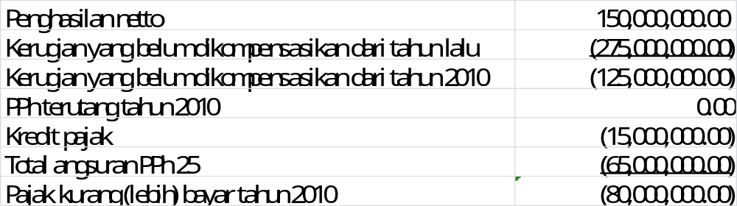
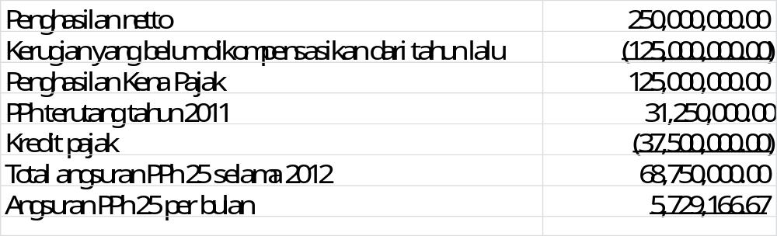
Ilustrasi 3B.27
Berdasar laporan internal tahun 2010, Fa. Indraprasta menunjukkan kinerja berikut.
Di tahun 2011, Fa. Indraprasta mencatatkan penghasilan netto sebesar Rp 250.000.000,00 dan kredit pajak Rp 37.500.000,00. Berapakah besar angsuran PPh 25 per bulan untuk tahun 2012?
Jawaban :

Slide 51

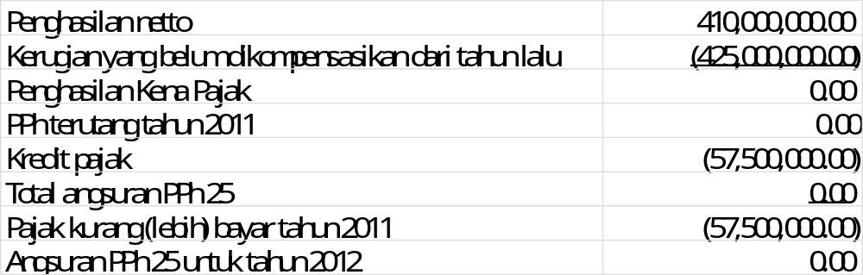
Ilustrasi 3B.28
Berdasar kinerja tahun 2010, Koperasi Amarta menunjukkan informasi berikut.
Di tahun 2011, Koperasi Amarta mencatatkan penghasilan netto sebesar Rp 410.000.000,00 dan kredit pajak Rp 57.500.000,00. Berapakah besar angsuran PPh 25 per bulan untuk tahun 2012?
Jawaban :

Slide 52
Penghasilan WP Tidak Teratur
Definisi Penghasilan Tidak Teratur
Merupakan penghasilan yang diterima atau diperoleh secara tidak berkala selain dari kegiatan usaha, pekerjaan bebas, pekerjaan, dan/ atau modal, misalnya keuntungan dari pengalihan harta.
Pengaruh terhadap Penghitungan PPh 25
Penghasilan tidak teratur merupakan pengurang penghasilan yang dijadikan dasar penghitungan PPh terutang.

Slide 53
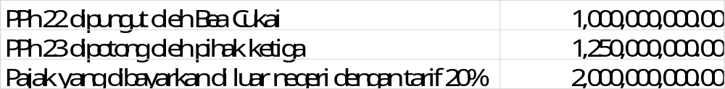
Ilustrasi 3B.29 (1)
CV. Jenggala merupakan perusahaan manufaktur yang bergerak di sektor garmen dengan fokus pemasaran B2B. Berikut ini merupakan data terkait kontrak yang diterima oleh CV. Jenggala selama tahun 2012.
Informasi lain terkait kewajiban perpajakan CV. Jenggala adalah sebagai berikut.
Diketahui bahwa seluruh kontrak di atas merupakan kontrak berkala yang telah diterima sejak tahun 2006, kecuali untuk roll benang yang diterima sebagai dampak overdemand yang dihadapi perusahaan kompetitor. Berapakah besar angsuran PPh 25 per bulan untuk tahun 2013?
Nama Kontrak | Nilai Kontrak (Rp) | Biaya Pelaksanaan (Rp)
Seragam sekolah. | 50.000.000.000 | 12.500.000.000
Roll kain. | 10.000.000.000 | 5.000.000.000
Roll benang. | 5.000.000.000 | 2.500.000.000

Slide 54
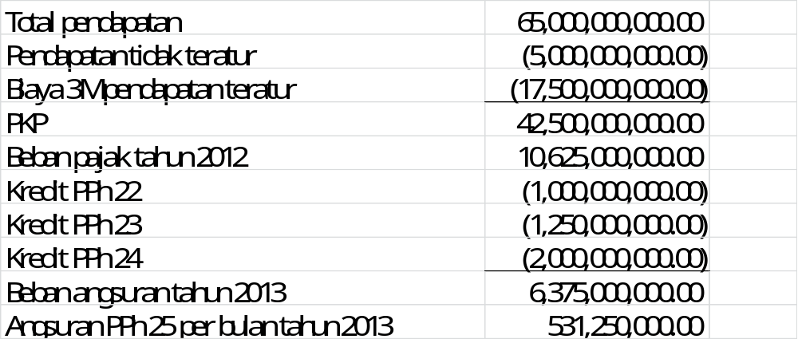
Ilustrasi 3B.29 (2)
Jawaban :

Slide 55
WP Terlambat Melaporkan SPT PPh Tahun Lalu
Batasan Keterlambatan Pelaporan
Adalah ketika SPT PPh tahun lalu dilaporkan melebihi tiga bulan setelah akhir tahun pajak (31 Maret tahun berjalan).
Pengaruh terhadap Penghitungan PPh 25
Angsuran PPh 25 yang dibayarkan akan berbeda antar bulan di tahun berjalan.
WP dimungkinkan akan dikenai bunga.

Slide 56
Angsuran PPh 25 Menurut Bulan
(WP Terlambat Melaporkan SPT PPh Tahun Lalu)
Januari – Februari Tahun Berjalan [Periode A]
Sesuai Angsuran Berdasar SPT Tahun Berjalan [Y]
Bulan Pelaporan SPT – Desember Tahun Berjalan [Periode C]
Maret Tahun Berjalan – Bulan Pelaporan SPT [Periode B]
Sesuai Angsuran Desember Tahun Pajak Lalu [X]
Sesuai Angsuran Desember Tahun Pajak Lalu [X]

Slide 57
Kekurangan Pembayaran dan Bunga
(WP Terlambat Melaporkan SPT PPh Tahun Lalu)
Jika nilai [Y] > [ X], maka WP diwajibkan menyetorkan kekurangan pembayaran untuk setiap masa (bulan) pajak yang termasuk di kurun [Periode B].
Jika tanggal penyetoran kekurangan pembayaran untuk setiap masa (bulan) pajak melewati tanggal 16 bulan berikutnya, maka WP akan dibebani bunga.
Masa keterlambatan adalah selisih antara tanggal penyetoran kekurangan pembayaran dengan tanggal 16 bulan berikut setelah masa pajak.
Bunga = ([Y] – [X]) x 2% *xMasa Keterlambatan
Jika nilai [Y] < [ X], maka kelebihan pembayaran dapat diperhitungkan untuk masa pajak berikutnya.
Kekurangan pembayaran = [Y] – [X]

Slide 58
Ilustrasi 3B.30 (1)
Berdasarkan SPT PPh yang dilaporkan oleh CV. Hastinapura secara tepat waktu di tahun 2010, perusahaan mencatatkan informasi terkait kinerja keuangan sebagai berikut:
PKP Rp 1.375.000.000,00
Kredit Pajak Rp 265.000.000,00
Akibat adanya restrukturisasi bisnis, CV. Hastinapura baru dapat melaporkan SPT PPh tahun 2011 di bulan tanggal 3 Juni 2012, dengan informasi sebagai berikut:
PKP Rp 1.510.000.000,00
Kredit Pajak Rp 195.000.000,00
Berapakah angsuran PPh 25 per bulan yang harus dibayarkan CV. Hastinapura sepanjang tahun 2012?
Jika CV. Hastinapura menyetorkan kekurangan pembayaran di pertengahan Agustus untuk seluruh masa pajak di periode keterlambatan, berapakah kekurangan pembayaran dan bunga yang ditanggungnya?

Slide 59
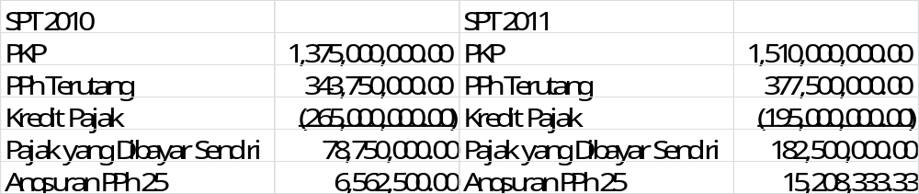
Ilustrasi 3B.30 (2)
Jawaban :
Angsuran Jan – Feb 2012 = Rp 6.562.500,00
Angsuran Mar – Mei 2012 = Rp 6.562.500,00
Angsuran Mei – Des 2012 = Rp 15.208.333,33
Kekurangan pembayaran tiap masa = 15.208.333,33 - 6.562.500 = Rp 8.645.833,33
Bunga atas angsuran Maret = 8.645.833,33 x 2% x4 = Rp 691.666,67
Bunga atas angsuran April = 8.645.833,33 x 2% x3 = Rp 518.750,00
Bunga atas angsuran Mei = 8.645.833,33 x 2% x2 = Rp 345.833,33
Total pembayaran = 3 x 8.645.833,33 + 691.666,67 + 518.750,00 + 345.833,33
= Rp 27.493.750,00

Slide 60

Ilustrasi 3B.31 (1)
Berdasarkan SPT PPh yang dilaporkan oleh Fa. Madukara secara tepat waktu di tahun 2010, perusahaan mencatatkan informasi terkait kinerja keuangan sebagai berikut:
PKP Rp 2.835.000.000,00
Kredit Pajak Rp 165.000.000,00
Akibat adanya pergantian sekutu, Fa. Madukara baru dapat melaporkan SPT PPh tahun 2011 di bulan tanggal 5 Mei 2012, dengan informasi sebagai berikut:
PKP Rp 3.115.000.000,00
Kredit Pajak Rp 635.000.000,00
Berapakah angsuran PPh 25 per bulan yang harus dibayarkan Fa. Madukara sepanjang tahun 2012?

Slide 61
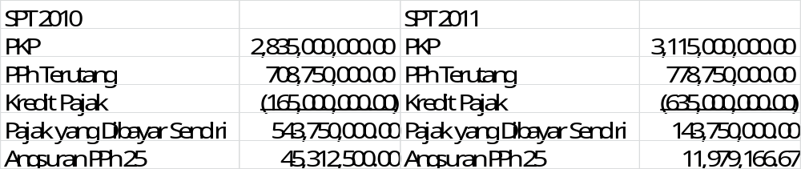
Ilustrasi 3B.31 (2)
Jawaban :
Angsuran Jan – Feb 2012 = Rp 45.312.500,00
Angsuran Mar – Apr 2012 = Rp 45.312.500,00
Angsuran Mei – Des 2012 = Rp 11.979.166,67
Total kelebihan pembayaran = 2 x (45.312.500,00 - 11.979.166,67)
= Rp 33.333.333,33
Atas kelebihan pembayaran tersebut akan dikompensasikan ke dalam pembayaran bulan Mei dan Juni sebesar Rp 11.979.166,67 dan bulan Juli sebesar Rp 9.375.000,00. Sehingga pembayaran di bulan Mei dan Juni adalah Rp 0,00 sementara bulan Juli adalah Rp 2.604.166,67.

Slide 62
WP Diberi Perpanjangan Waktu Pelaporan SPT PPh
Definisi Perpanjangan Waktu Pelaporan
Adalah hak yang diberikan untuk melaporkan SPT PPh di atas tiga bulan setelah akhir tahun pajak (31 Maret tahun berjalan), dengan prasyarat melaporkan penghitungan sementara penghasilan saat mengajukan permohonan.
Pengaruh terhadap Penghitungan PPh 25
Angsuran PPh 25 yang dibayarkan akan berbeda antar bulan di tahun berjalan.
WP dimungkinkan akan dikenai bunga.

Slide 63
Angsuran PPh 25 Menurut Bulan
(WP Diberi Perpanjangan Waktu Pelaporan SPT PPh)
Januari – Februari Tahun Berjalan [Periode A]
Sesuai Angsuran Berdasar SPT Tahun Berjalan [Z]
Bulan Pelaporan SPT – Desember Tahun Berjalan [Periode C]
Maret Tahun Berjalan – Bulan Pelaporan SPT [Periode B]
Sesuai Angsuran Desember Tahun Pajak Lalu [X]
Sesuai Angsuran Berdasar Penghitungan Sementara [Y]

Slide 64
Angsuran PPh 25 Menurut Bulan
(WP Diberi Perpanjangan Waktu Pelaporan SPT PPh)
Jika nilai [Z] > [ Y], maka WP diwajibkan menyetorkan kekurangan pembayaran untuk setiap masa (bulan) pajak yang termasuk di kurun [Periode B].
Jika tanggal penyetoran kekurangan pembayaran untuk setiap masa (bulan) pajak melewati tanggal 16 bulan berikutnya, maka WP akan dibebani bunga.
Masa keterlambatan adalah selisih antara tanggal penyetoran kekurangan pembayaran dengan tanggal 16 bulan berikut setelah masa pajak.
Bunga = ([Z] – [Y]) x 2% *xMasa Keterlambatan
Jika nilai [Z] < [ Y], maka kelebihan pembayaran dapat diperhitungkan untuk masa pajak berikutnya.
Kekurangan pembayaran = [Z] – [Y]

Slide 65
Ilustrasi 3B.32 (1)
Mengingat adanya tuntutan persiapan sertifikasi internasional, Koperasi Pringgandani mengajukan permohonan perpanjangan waktu pelaporan SPT PPh dengan melaporkan penghitungan sementara sebagai berikut:
Penghasilan netto Rp 655.000.000,00
Kredit Pajak Rp 82.500.000,00
Permohonan tersebut disetujui, dan kepada Koperasi Pringgandani diberikan perpanjangan waktu hingga 7 Juli 2012. Di tanggal 3 Juni, Koperasi Pringgandani melaporkan SPT dengan informasi beriku:
Penghasilan netto Rp 855.000.000,00
Kredit Pajak Rp 77.500.000,00
Jika Koperasi Pringgandani membayarkan angsuran PPh 25 sebesar Rp 3.000.000,00 di bulan Desember 2011, berapakah angsuran PPh 25 per bulan yang harus dibayarkan Koperasi Pringgandani sepanjang tahun 2012?

Slide 66
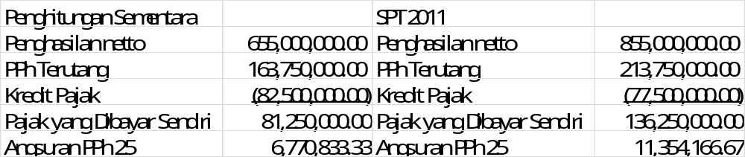
Ilustrasi 3B.32 (2)
Jawaban :
Angsuran Jan – Feb 2012 = Rp 3.000.000,00
Angsuran Mar – Apr 2012 = Rp 6.770.833,33
Angsuran Mei – Des 2012 = Rp 11.354.166,67
Mengingat nilai angsuran yang seharusnya melebihi nilai berdasar penghitungan sementara, maka dikenakan bunga bunga 2% per bulan sebagai berikut.
Atas kekurangan pembayaran Maret, bunga terhitung sejak 16 April 2012 s/d tanggal setor.
Atas kekurangan pembayaran April, bunga terhitung sejak 16 Mei s/d tanggal setor.
Atas kekurangan pembayaran Mei, bunga terhitung sejak 16 Juni s/d tanggal setor.
.

Slide 67
WP Membetulkan Sendiri SPT PPh
Definisi Membetulkan Sendiri
Merupakan pelaporan kembali SPT PPh setelah dilaporkannya SPT PPh pertama, sebagai bentuk pembetulan atas kesalahan pelaporan yang bersumber dari WP.
Pengaruh terhadap Penghitungan PPh 25
Angsuran PPh 25 yang dibayarkan akan berbeda antar bulan di tahun berjalan.
WP dimungkinkan akan dikenai bunga.

Slide 68
Angsuran PPh 25 Menurut Bulan
(WP Membetulkan Sendiri SPT PPh)
Januari – Bulan Pelaporan SPT Pertama [Periode A]
Sesuai Angsuran Berdasar SPT Pembetulan [Z]
Bulan Pelaporan SPT Pembetulan – Desember Tahun Berjalan [Periode C]
Bulan Pelaporan SPT Pertama – Bulan Pelaporan SPT Pembetulan [Periode B]
Sesuai Angsuran Desember Tahun Pajak Lalu [X]
Sesuai Angsuran Berdasar SPT Pertama [Y]

Slide 69
Angsuran PPh 25 Menurut Bulan
(WP Membetulkan Sendiri SPT PPh)
Jika nilai [Z] > [ Y], maka WP diwajibkan menyetorkan kekurangan pembayaran untuk setiap masa (bulan) pajak yang termasuk di kurun [Periode B].
Jika tanggal penyetoran kekurangan pembayaran untuk setiap masa (bulan) pajak melewati tanggal 16 bulan berikutnya, maka WP akan dibebani bunga.
Masa keterlambatan adalah selisih antara tanggal penyetoran kekurangan pembayaran dengan tanggal 16 bulan berikut setelah masa pajak.
Bunga = ([Z] – [Y]) x 2% *xMasa Keterlambatan
Jika nilai [Z] < [ Y], maka kelebihan pembayaran dapat diperhitungkan untuk masa pajak berikutnya.
Kekurangan pembayaran = [Z] – [Y]

Slide 70
Ilustrasi 3B.33 (1)
Atas tujuan meningkatkan ketaatan terhadap peraturan perpajakan, CV. Sawojajar mmelaporkan SPT PPh tepat waktu di tahun 2012 dengan informasi sebagai berikut:
Penghasilan netto Rp 3.450.000.000,00
Kredit Pajak Rp 637.500.000,00
Akan tetapi, akibat penyiapan yang tergesa – gesa, SPT pertama CV. Sawojajar memiiki kesalahan penghitungan sehingga CV. Sawojajar harus melaporkan SPT pembetulan pada pertengahan Juli 2012 dengan informasi beriku:
Penghasilan netto Rp 3.875.000.000,00
Kredit Pajak Rp 535.000.000,00
Jika CV. Sawojajar membayarkan angsuran PPh 25 sebesar Rp 15.000.000,00 di bulan Desember 2011, berapakah angsuran PPh 25 per bulan yang harus dibayarkan CV. Sawojajar sepanjang tahun 2012?

Slide 71
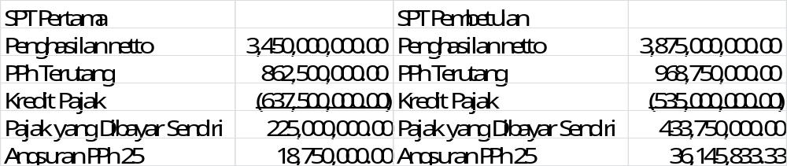
Ilustrasi 3B.33 (2)
Jawaban :
Angsuran Jan – Feb 2012 = Rp 15.000.000,00
Angsuran Mar – Jun 2012 = Rp 18.750.000,00
Angsuran Jul – Des 2012 = Rp 36.145.833,33
Mengingat nilai angsuran yang seharusnya melebihi nilai berdasar SPT pertama, maka dikenakan bunga 2% per bulan sebagai berikut.
Atas kekurangan pembayaran Maret, bunga terhitung sejak 16 April 2012 s/d tanggal setor.
Atas kekurangan pembayaran April, bunga terhitung sejak 16 Mei s/d tanggal setor.
Atas kekurangan pembayaran Mei, bunga terhitung sejak 16 Juni s/d tanggal setor.
Atas kekurangan pembayaran Juni, bunga terhitung sejak 16 Juli s/d tanggal setor.
.

Slide 72
Perubahan Keadaan Usaha atau Kegiatan WP
Peningkatan usaha adalah ketika diperkirakan terjadi peningkatan PPh terutang menjadi lebih tinggi dari 150% dari dasar pengenaan PPh 25.
Penurunan usaha adalah jika selama 3 bulan atau lebih WP dapat menunjukkan bahwa PPh terutang untuk tahun pajak tersebut menjadi lebih rendah dari 75% dari dasar pengenaan PPh 25.
150%
75%

Slide 73
Pengajuan Permohonan
WP mengajukan permohonan tertulis kepada Kepala KPP tempat WP terdaftar.
WP menyampaikan penghitungan perkiraan PPh terutang berdasar perkiraan penghasilan untuk bulan – bulan tersisa tahun pajak berjalan.
Jika dalam waktu 1 bulan sejak tanggal diterima surat permohonan Kepala KPP tidak memberi keputusan maka permohonan diterima.

Slide 74
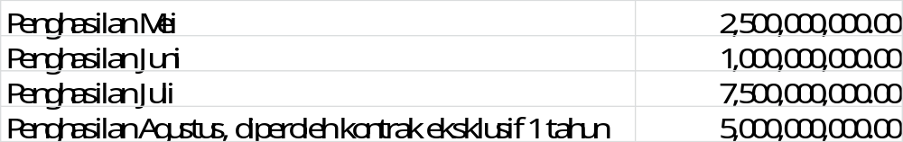
Ilustrasi 3B.34 (1)
Fa. Kahuripan merupakan perusahaan yang bergerak di bidang pengeringan tembakau dan selama ini telah menjalin kontrak eksklusif yang diperbaharui setiap tahunnya dengan komunitas masyarakat pelinting rokok di daerah domisili usaha. Atas kontrak tersebut, perusahaan akan menerima pembayaran tetap senilai Rp 12.500.000.000,00 per bulan. Di awal bulan Mei, secara tiba – tiba pemerintah mengesahkan RUU Larangan Merokok sehingga komunitas tersebut gulung tikar. Sebagai dampak, Fa. Kahuripan pun terpaksa mengalihkan usahanya menjadi pengeringan jamur. Tabel penghasilan perusahaan adalah sebagai berikut.
Jika perusahaan mengajukan permohonan pengurangan PPh 25 di akhir bulan Juli dan disetujui di pertengahan bulan Agustus, maka berapakah besar angsuran PPh 25 yang harus dibayar oleh perusahaan di masing – masing bulan?

Slide 75
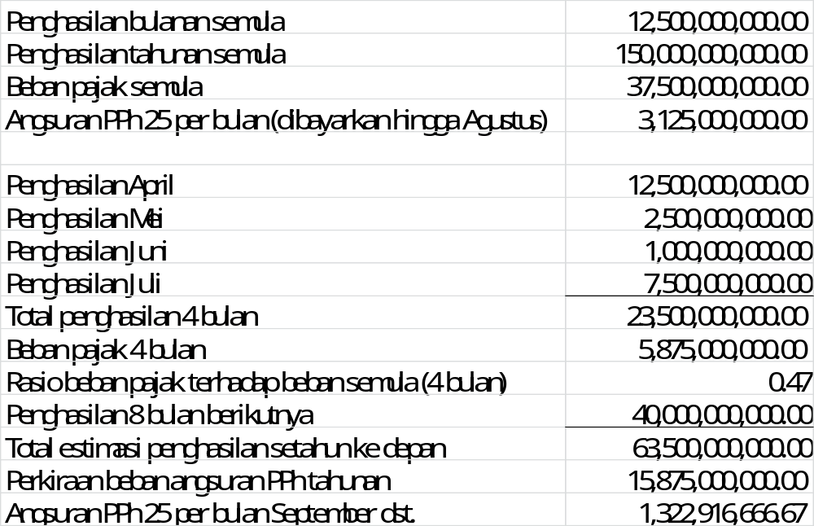
Ilustrasi 3B.34 (2)
Jawaban :
Penghitungan angsuran PPh 25 per bulan.

Slide 76
PPh 25 Bagi WP Baru
WP baru adalah orang pribadi atau badan yang baru pertama kali memperoleh penghasilan dari usaha atau pekerjaan bebas dalam tahun pajak berjalan.
Angsuran bulanan dalam tahun berjalan didasarkan pada perkiraan penghasilan berdasar bulan operasi awal.
Penghasilan netto adalah jumlah disetahunkan dari penghasilan satu bulan.
Bagi badan, PKP sama dengan penghasilan netto.
Bagi OP, PKP sama dengan penghasilan netto dikurangi PTKP.

Slide 77
Ilustrasi 3B.35
PT. Wukirratawu terdaftar sebagai WP pada KPP Jakarta Pusat sejak tanggal 1 April 2012. Peredaran atau penerimaan bruto menurut pembukuan dalam bulan April 2012 sebesar Rp 4.750.000.000,00 dan penghasilan netto dapat dihitung berdasarkan pembukuan sebesar Rp 1.375.000.000,00. Berapakah besar angsuran PPh 25 yang ditetapkan atas PT. Wukirratawu?
Jawaban :
Penghasilan netto bulan April Rp 1.375.000.000,00
Penghasilan neto disetahunkan Rp 16.500.000.000,00
PPh terutang Rp 4.125.000.000,00
Angsuran PPh 25 bulan April 2012 Rp 343.750.000,00

Slide 78
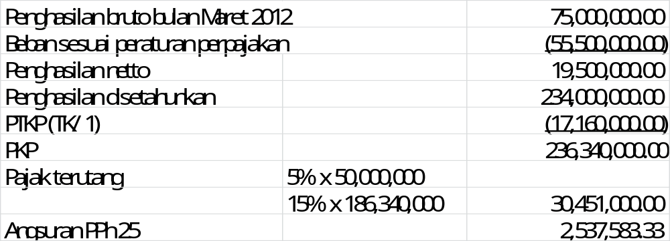
Ilustrasi 3B.36
Arjuna sebagai WP orang pribadi baru mendaftar dan mendapat NPWP sejak 1Maret 2012. Di dalam melaksanakan usahanya, Arjuna menggunakan pembukuan. Data yang diperoleh dari pembukuan adalah penghasilan bruto bulan Maret 2012 sebesar Rp 75.000.000,00 dan beban yang diperkenakan sesuai peraturan perpajakan Rp 55.500.00,00. Arjuna belum menikah dan seorang Ibu yang tinggal bersama di bawah pembiayaannya. Berapakah besar angsuran PPh 25 yang ditetapkan atas Arjuna?
Jawaban :

Slide 79
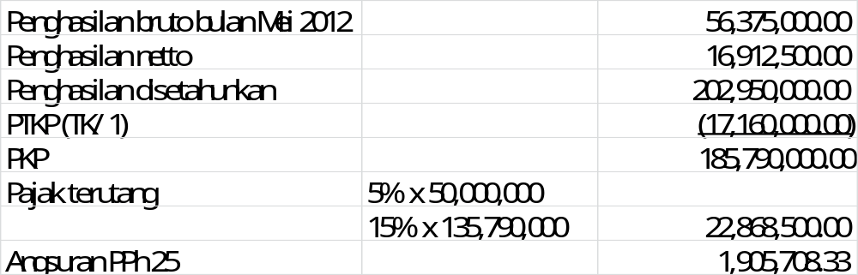
Ilustrasi 3B.37
Nakula terdaftar sebagai WP pada KPP Bandung sejak 1 Mei 2012 dengan status kawin tanpa tanggungan. Peredaran/ penerimaan bruto menurut catatan harian bulan Mei 2012 sebesar Rp 56.375.000. Persentase norma perhitungan penghasilan netto sesuai dengan usaha WP diasumsikan 30%. Berapakah besar angsuran PPh 25 yang ditetapkan atas Nakula?
Jawaban :

Slide 80

WP Bank dan Sewa dengan Hak Opsi
PPh dihitung berdasarkan penerapan tarif umum atas laba rugi fiskal menurut laporan keuangan triwulan terakhir yang disetahunkan, dikurangi kredit PPh 24, selanjutnya dibagi 12.
Jika terdapat WP bank atau sewa dengan hak opsi baru, maka angsuran tiap bulan selama triwulan pertama adalah:
Jumlah PPh yang dihitung berdasarkan penerapan tarif umum atas penerimaan laba rugi fiskal triwulan pertama yang disetahunkan kemudian dibagi 12.

Slide 81
WP BUMN dan BUMD
Ditetapkan berdasar kewenangan Menkeu
PPh dihitung berdasarkan tarif umum atas laba rugi fiskal menurut RKAP dikurangi kredit pajak, kemudian dibagi 12.
Jika RKAP belum disahkan, angsuran sama dengan angsuran bulan terakhir tahun pajak sebelumnya.

Slide 82
WP OP Pengusaha Tertentu (WPOPPT)
Definisi WPOPPT
Merupakan WP yang melakukan kegiatan usaha bidang perdagangan, memiliki lebih dari 1 tempat usaha atau tempat usaha berbeda dengan domisili.
Penghitungan Angsuran PPh 25
Angsuran PPh 25 adalah 1% dari peredaran bruto tiap bulan di tiap – tiap tempat usaha.

Slide 83
Referensi
Fitriandi, Primandita dkk. 2011. “Kompilasi Undang – Undang Perpajakan Terlengkap”. Jakarta: Penerbit Salemba Empat.
Waluyo. 2011. “Perpajakan Indonesia”. Jakarta: Penerbit Salemba Empat.
Slide by : Dwi Martani, Jayu Pramudya. Departemen Akuntansi FEUI

Slide 84
Terima Kasih
Nurrohman Harimulyono, SE., M.Si
Jurusan Akuntansi STIE Al-Anwar Mojokerto
Nurrohman_h@yahoo.co.id atau nurrohman.hm@gmail.com
081252539200/ 0321-7292600

